Slide 1
Удивительный мир цветов
Порядок действий
5 класс

Slide 2
Устная работа Вычислить рационально
1) 179∙23 + 21∙23
2) 365∙19 – 19∙65
3) 118∙23 +25∙23 + 157∙23
4) 69∙27 + 31∙27
5) 202∙87 – 102∙87
6) 603∙7 + 603∙93
7) 263∙24 – 163∙24
8) 977∙49 + 49∙23
9) 179∙47 – 23∙47 -17∙156
10) 148∙27 + 27∙11 + 159∙23

Slide 3
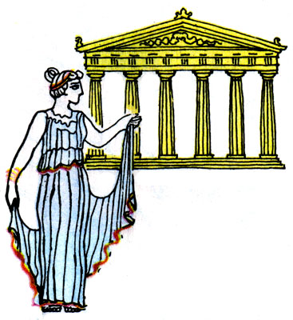
Устная работа
29 –х =13
175•0
250 :у =10
56 + а = 36
34000: 1000
Х• 1 = 47
47 –ь; 16-г; 25-р; 0- е; 20-а; 34-н.

Slide 4
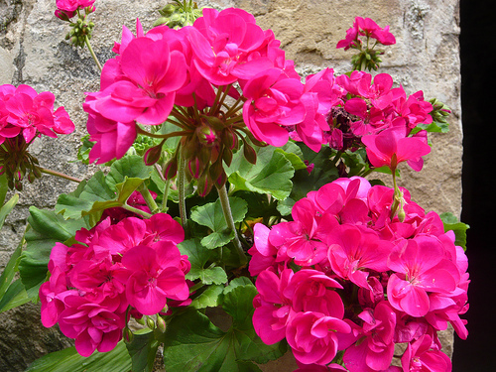
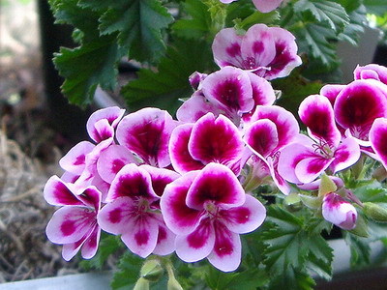
герань

Slide 5
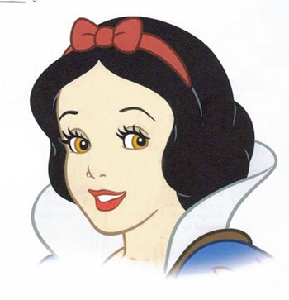
(106470:210 – 10•9+102•57) :3
1 - Л
3 - Н
2 - А
4 - Д
5 - Ы
6 - Ш
11
4

Slide 6
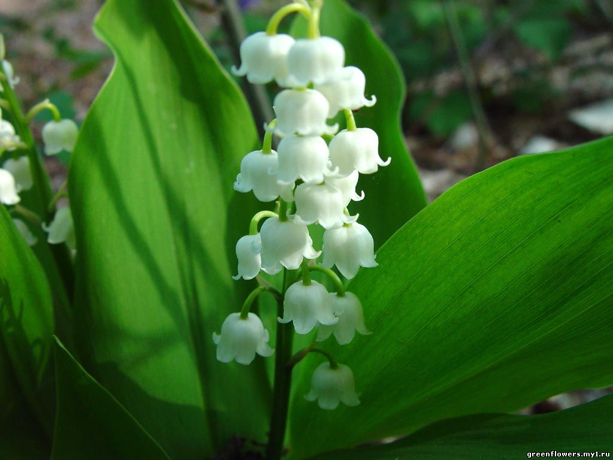
ландыш

Slide 7
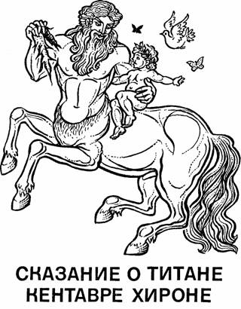
Вычислите и составьте слово
50848:56 – 67940:79+605∙73 – 320∙68
К-908; Р-98; Л-860;
О-86; Ё-44165; В-48;
С-22453;А-21760;
М-2176; И-44213;
Б-22405.

Slide 8
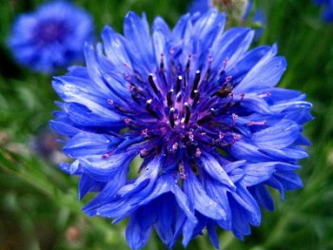
Василёк

Slide 9
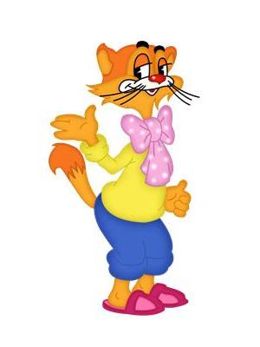
Ребята, берегите зрение!

Slide 10
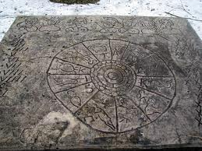
Календарь?!
(17613:57-18690:89)∙405:45-170∙3+16∙5
А-309; В-39; Л-210;Н- 99; Р-408;
К-40095; О-9; У-891; Е- 510; Д-80;
Л-381; М- 90;
А-461.

Slide 11
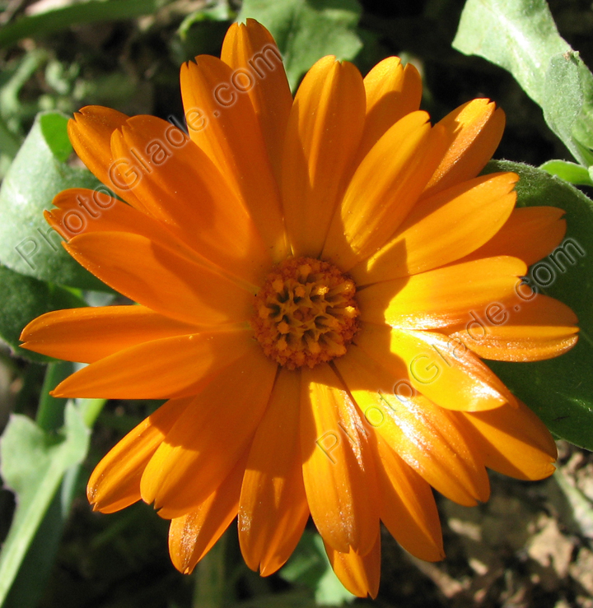
Календула

Slide 12
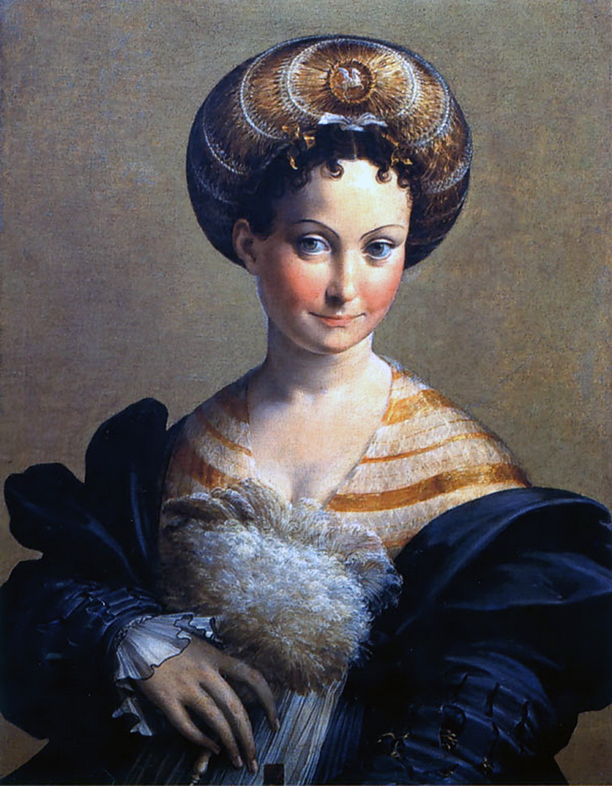
Цветок из Персии
(4590:15 – 1247:43 +1156:68) : 14 +185
Б-36; Л-306;
А-29; Т-17;
Н-206; В-38;
П-277; Ю-294;
ь-21; З-1106.

Slide 13
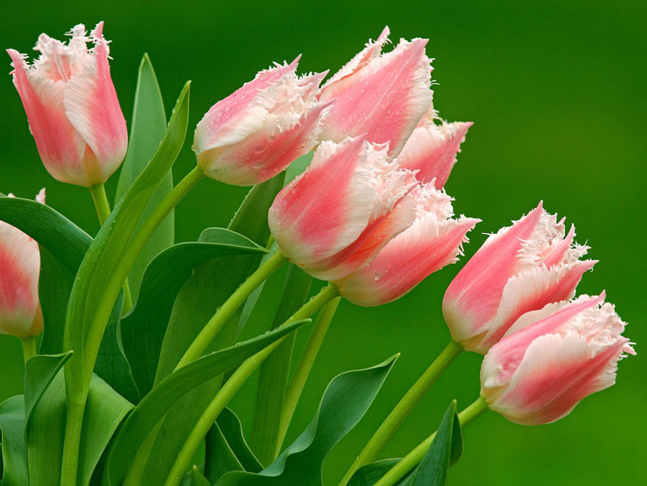
Тюльпан

Slide 14
Домашнее задание
№627( закончить)
Попробуйте сами составить задание по теме
« Удивительный мир растений»

